Slide 1



Recife 27 de abril de 2018
Recife, 27 de abril de 2018

Slide 2
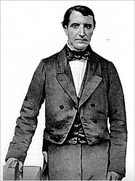
As críticas ao Projeto do Novo Código Comercial e a intervenção midiática
Oposição dos advogados empresariais de São Paulo.
Críticas dos professores de Direito Comercial da USP.
Contrariedade manifestada pela CNI, FIESP e FIRJAN.
Reportagens negativas da Rede Globo e editoriais críticos na imprensa.
Irineu Evangelista de Souza
Visconde de Mauá
Membro da Comissão de Elaboração do Código Comercial de 1850
© 2018 Prof. Ivanildo Figueiredo
Doutor e Mestre em Direito (UFPE)
Professor da Faculdade de Direito do Recife – UFPE

Slide 3
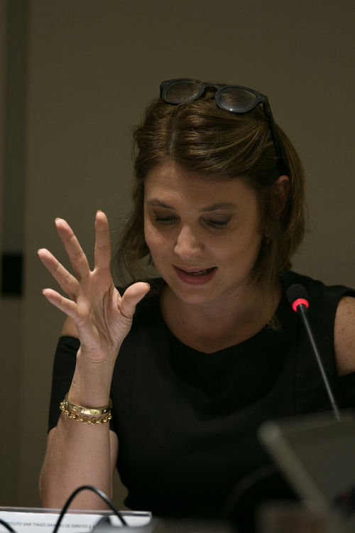
“O problema do projeto de Código Comercial é estrutural”
Não é momento para um novo Código. Existem leis novas que não devem ser modificadas porque ainda não se consolidaram: Código Civil de 2002; CPC de 2015; Lei de arbitragem (Lei 9.307/96).
O momento econômico atual exige segurança e previsibilidade. O novo Código aumentará os custos e os riscos das empresas, provocando um quadro de insegurança jurídica.
O texto é contraditório: ao mesmo tempo intervencionista e liberal.
A solução para o momento deve ser a justiça especializada.
Profa. Paula Forgioni
USP

Slide 4

“O projeto de Código Comercial: um arremedo de projeto de lei”
A ideia de código, em primeiro lugar, é algo deslocado no tempo. Só se justificaria para exprimir um conjunto de regras jurídicas gerais, o que o projeto em questão não faz. É inviável a ideia de um código oni-abrangente.
Pretende ser um código “principiológico". Leiam-se os princípios dispostos nos seus artigos 4º, 5º, 6º e 7º: estão todos na Constituição Federal (que já é também exuberantemente prolixa), não havendo necessidade de repeti-los em uma lei.
Prof. Erasmo Valladão
USP

Slide 5

“Projeto de Código Comercial: O que resultará desta canhestra prática “corta e cola”?”
O projeto de Código Comercial comete um atentado sem precedentes contra a Lei das S.A.
O que prevalecerá? O “Código”, lei geral e posterior, ou as regras que o legislador codificante esqueceu de transpor da Lei das S.A., lei especial? Quantos anos levaremos para uniformizarmos o entendimento dos tribunais a respeito? No afã de tudo transferir para o Código, há omissões e falhas graves que demandarão enorme esforço dos tribunais e da doutrina para consertar.
Nelson Eizirik
FGV-Rio

Slide 6

Editoriais do Jornal O Globo
15/10/2017
“Os riscos no projeto do novo Código Comercial”
O Brasil, como é sabido, apresenta um dos mais conturbados ambientes para negócios. Nos últimos 29 anos, por exemplo, a vida das pessoas e das empresas foi pautada pela média de 798 novas normas legais a cada dia útil, contabiliza o Instituto Brasileiro de Planejamento e Tributação. Desde a Constituição de 1988, segundo o IBPT, editaram-se quase 5,7 milhões de regras sobre as atividades negociais. Na área tributária, exclusivamente, foram 377.566 medidas nesse período, pouco mais de uma nova a cada hora nos dias úteis.

Slide 7
As principais leis de regulação da atividade das empresas no Brasil
Leis | Capitulos | Normas
Lei 6404/76 - Sociedades anônimas | 26 | 300
Lei 11.101/2005 - Recuperação e Falência | 8 | 201
Lei 6385/76 - Mercado de Capitais | 8 | 35
Lei 4595/64 - Reforma bancária | 7 | 65
Lei 4728/65 - Mercado de Capitais | 15 | 84
Código Comercial 1850 - Direito da Navegação | 13 | 339
Lei 8.934/94 - Registro de Empresas | 4 | 67
Lei 5474/68 - Duplicatas | 8 | 28
Lei 7357/85 - Cheque | 12 | 71
Decreto 1102/1903 - Armazéns gerais | 5 | 39
Lei 10.402/2002 - Código Civil | 20 | 229
Decreto 2044/1908 - Cambiais | 16 | 57
Lei 6729/1979 - Concessão comercial | 1 | 33
Lei 4886/1965 - Representação comercial | 1 | 49
Lei complementar 123/2006 - Microempresa | 14 | 89
Decreto-Lei 227/1967 - Código de Mineração | 7 | 98
Lei 5764/1971 - Sociedades cooperativas | 18 | 117
Total | 183 | 1901

Slide 8

A legislação de regulação da atividade comercial nos Estados Unidos da América
US Federal Code
Title | Subject | Chapters | Norms
7 | Agriculture and Agrobusiness | 115 | 9097
11 | Bankruptcy | 9 | 429
11-A | Bankruptcy Procedure | 9 | 246
12 | Banks and Banking | 54 | 2834
15 | Commerce and Trade | 138 | 2700
30 | Mineral Lands and Mining | 34 | 930
31 | Money and Finance | 6 | 4540
45 | Railroads | 22 | 661
46 | Shipping | 8 | 10752
47 | Telecommunication | 13 | 831
49 | Transportation | 39 | 14805
 | Total | 447 | 47.825
http://uscode.house.gov/

Slide 9
Editorial de 01/03/2018
“Novo Código Comercial é monumento à burocracia””
Recente reportagem do “Jornal Nacional" citou estudo do Insper sobre o custo de adaptação das empresas ao projeto que está na Câmara, o de 670 artigos, menor que o do Senado — R$ 26,5 bilhões. Por isso, propõe o presidente do Insper, economista Marcos Lisboa, que o caminho indicado para se aperfeiçoar o ambiente de negócios no país é o de pequenas mudanças, passo a passo, para que não sejam cometidos grandes erros.

Slide 10

A falsa base do estudo do Insper
“Para nosso cálculo dos impactos do Novo Código Comercial, vamos usar como parâmetro de comparação a Lei 11.101/2005, a chamada “Nova Lei das Falências”. Trata-se de uma lei que igualmente atingiu as empresas, mas de dimensão menor, com apenas 201 artigos, e sendo mais pontual. A Nova Lei das Falências foi sancionada em 09/02/2005, completando pouco mais de 9 anos no momento em que este projeto está sendo redigido. (...) Foi realizado um levantamento da quantidade de litígios judiciais envolvendo a discussão da Lei 11.101 em tribunais da Justiça Estadual de algumas unidades da Federação, desde 2005 até o ano presente”.
Luciana Yeung
Insper-SP

Slide 11
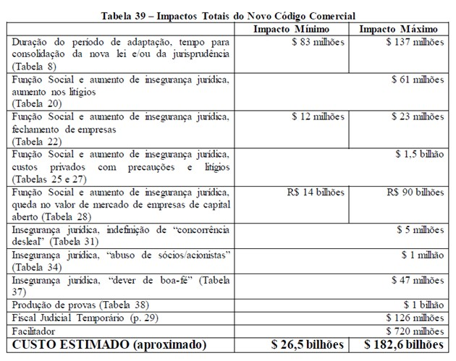
A falsa base do estudo do Insper

Slide 12
Editorial de 01/03/2018
“Novo Código Comercial é monumento à burocracia”
Sete anos de tramitação já deveriam ter vacinado o projeto contra o gigantismo, fator de burocratização, e outras impropriedades. É por isso que o Brasil continua mal colocado nos rankings da pesquisa mundial “Doing Business”, do Banco Mundial, destinada a medir a qualidade do ambiente de negócios em 190 países.
Na pesquisa de 2017, no quesito “facilidade para fazer negócios”, que também trata da burocracia, o Brasil continuou mal colocado: 125° lugar, abaixo de Irã, Uganda, Tajiquistão e até da Cisjordânia e da Faixa de Gaza.

Slide 13
Os graves problemas de incompatibilidade do direito de empresa no Código Civil de 2002 com a realidade de mercado
1) Defasagem legislativa de um regime normativo com “data mental” de 80 anos (Código Civil da Itália de 1942).
2) Absoluta desconexão do Código de 2002 com a construção histórica, usos, costumes e práticas mercantis do direito comercial brasileiro.
3) Desmercantilização da empresa no Código Civil e permanência contraditória de um regime supletivo de direito comercial.
4) Necessidade de fixação de regime próprio de direito empresarial, separado da generalidade do direito civil e do sistema protetivo do direito do consumidor.

Slide 14
Necessidades de aperfeiçoamento do Projeto de Código Comercial
Retorno à experiência empresarial brasileira, aos nossos usos e costumes mercantis.
Manutenção, apenas, dos princípios sedimentados na prática mercantil e na realidade do mercado.
Simplificação da linguagem e determinação mais clara dos conceitos, inclusive de empresário.
Preenchimento das lacunas normativas: Contratos especiais; Direito Comercial Marítimo; Agronegócio.
Eliminação dos conflitos entre normas societárias no Código e na Lei das S.A.
Restauração do conceito de sociedade comercial.
Definição da empresa como agente econômico.

Slide 15
Obrigado
Críticas, dúvidas e sugestões
ivanildo.figueiredo@gmail.com
ivanildo.figueiredo@ufpe.br
99908.9318 – 99967.2230

